Slide 1
پول و ارز و بانک داری
نام درس :
اعضای گروه :
خانم بشردوست
استاد :
فرنوش رباعی
سارا جعفری نژادی

Slide 2
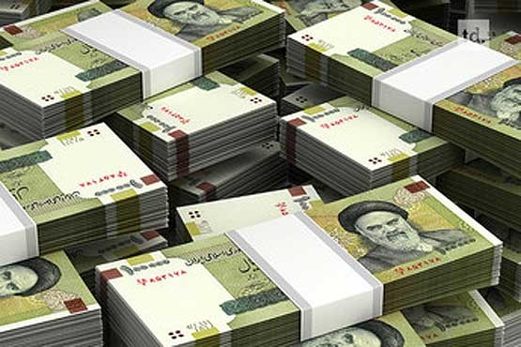
تاریخچه پیدایش پول و بانکداری

Slide 3
1. تاریخچه و سیر تحول پول در دنیا
پیدایش پول را به 4000 سال قبل از میلاد مسیح در خاورمیانه از تمدنهای سومری حوالی خلیج فارس و مصر قدیم نسبت می دهند.
البته پیش از آن و مدتها پیش از آن که پول بعنوان وسیله مبادله متداول شود مبادله وجود داشت و عمل مبادله بصورت مبادله مستقیم کالا با کالا و خدمات انجام می شد.
بشر اولیه نیازمندیهای خود را در اقتصاد بسته ودر محدوده خانواده یا قبیله تامین می کرد.
بتدریج که زندگانی اجتماعی اقدام پیشرفت کرد نیاز به مبادله احساس گردید و مبادلات به صورت کالا با کالا انجام شد ; یعنی هرکسی یا هر قبیله ای جنسی داشت که برای او دارای فایده ی کمتری بود آن را با کالای دیگر مورد نیاز خود که فایده ی بیشتری برای وی داشت مبادله می کرد.

Slide 4
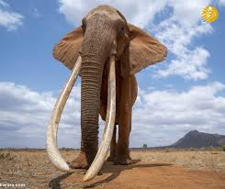
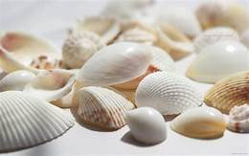
در جوامع اولیه و در زمانهای قدیمتر ابتدا پول شکل کالایی داشته است بدین ترتیب که کالای خاصی را به عنوان پول در نظر می گرفتند .
البته اینکه چه کالای خاصی بتواند بعنوان پول مورد استفاده قرار گیرد تحت تاثیر عوامل مختلفی نظیر آب و هوا و محا استقرار جوامع و توسعه فرهنگی اقتصادی آنها بوده است.
به عنوان مثال جوامعی که در سواحل دریا و یا نزدیک به آن زندگی می کردند از صدف و یا قلاب ماهیگیری بعنوان واسطه مبادله استفاده می نمودند.
در مناطق سردسیری نظیر سیبری یا آلاسکا پوست حیوانات به خصوص پوست خز به عنوان واحد پول مورد استفاده قرار می گرفت.
همینطور جوامعی در مناطق گرمسیری زندگی می کردند از عاج فیل به عنوان پول استفاده می کردند.

Slide 5
در جدول زیر برخی از مهم ترین انواع پول که در طول تاریخ مورد استفاده ملل مختلف قرار گرفته درج شده است:
آهن | خوک | شیشه | طلا
مس | بز | صدف | نقره
برنج | پوست لاکپشت دریایی | غلات | چاقو
چرم | دندان گراز | شیره | کاغذ
ذرت | دندان نهنگ | نیشکر | سیگار
نمک | عاج فیل | گوسفند | پر
اسب | پوست دارکوب | ابزار کشاورزی

Slide 6
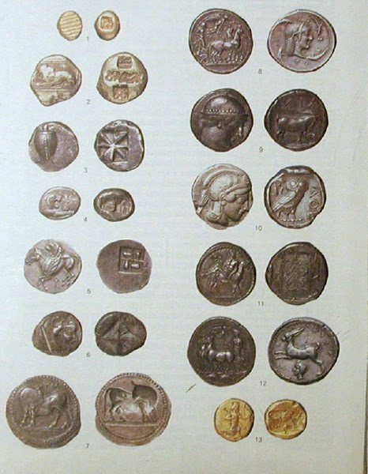
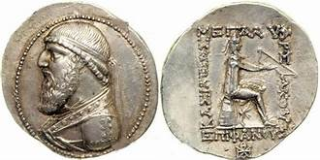
. سالها طول کشید تا پول فلزی به صورت سکه با وزن معین و عیار مشخص بوجود آمد و رواج یافت.
<< هردوت >> مورخ مشهور یونان ابداع سکه فلزی را به پادشاهان < لیدی > نسبت داده است که حدود قرن 7-8 قرن قبل از میلاد مسیح حکومت میکردند.

Slide 7
کوروش از تجربه ی لیدی برای ضرب سکه استفاده نکرد اما داریوش برای اولین بار در ایران باستان اقدام به ضرب سکه های طلا و نقره نمود.
سکه طلا ( دری ) و سکه نقره ( شکل ) و سکه مسی ( فلس ) نامیده میشدند.
ضرب سکه بعدها در یونان ؛ ایتالیا و سیسیل فعلی پیشرفت و توسعه زیادی یافت و به صورت نوعی هنر ظریف در آمد.
اگر چه سابقه ایجاد پول کاغذی به مفهوم امروزین آن به اواسط قرن هفدهم باز می گردد ؛ اما پول کاغذی خود سرگذشتی طولانی دارد بطوریکه در گذشته دور صرافان کاغذ هایی بنام << رسپتا >> که به عنوان << قبض رسید >> معروف بود صادر می کردند ؛ که بعنوان رسید پولی بود که نزد آنها به ودیعه سپرده شده بود.
این رسید ها در بیشتر اوقات در آن زمان دست به دست می گشت؛ لیکن باید توجه داشت مالکین اصلی ؛ هنگامیکه پول خود را نزد بانک به امانت می گذاشتند نه تنها بهره ای دریافت نمیکردند بلکه جهت حفظ و نگهداری آن مبلغی هم به بانک می پرداختند.

Slide 8
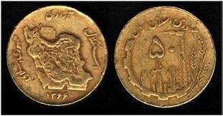
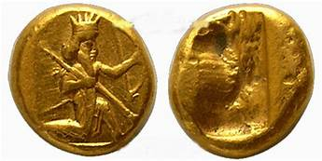
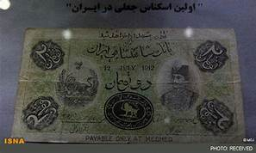

Slide 9
انتشار اسکناس در طول قرن هفدهم و هجدهم پیشرفت چندانی نداشت اما در قرن نوزدهم مسایل مربوط به انتشار اسکناس دوباره مطرح شد.
در طول قرن نوزدهم و تا زمان شروع جنگ جهانی اول ؛ اسکناس در جریان که تقریبا در اکثر کشور ها عمومیت یافته بود قابل تبدیل به فلز قیمتی بود و اسکناس منتشره در کشورهای مختلف قابلیت تبدیل به طلا ؛ نقره یا هر دو فلز را داشتند.
از این به بعد بود که در واقع عملیات بانکی اغلب سازمان یافت و به موازات اسکناس ؛ پول دیگر و معروفی به نام << پول تحریری >> یا << پول بانکی >> یا << پول اعتباری >> ایجاد شد.
این نوع پول همان موجودی های افراد در حساب های جاری است که دارنده حساب تمام یا قسمتی از موجودی خود را به وسیله چک به دیگری انتقال می دهد. استفاده از این پول در اواخر قرن نوزدهم متداول گردید.

Slide 10
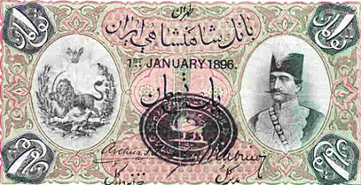
2. تاریخچه و سیر تحول و سیستم های پولی در ایران
در نیمه اول قرن گذشته ( سال های 1250 – 1200 ) هجری شمسی پول در ایران براساس سیستم دو فلزی طلا و نقره رایج بود.
در این سالها به لحاظ وفور طلا در ایران قسمتی از آن به صورت مسکوک به نام –
<< تومان طلا >> که ارزش آن تقریبا برابر یک لیره استرلینگ و برابر 50 عباسی نقره بود پول اصلی را تشکیل می داد .
در سال 1206 هجری شمسی < قران طلا > به ارزش تومان طلا ضرب و در جریان گذاشته شد. همینطوز < ارزش شاهی > که کوچکترین جز پول ایران بود به میزان قرآن نقره تعیین گردید.

Slide 11
چگونگی پیدایش و چاپ اسکناس در ایران
اگرچه اولین پول رسمی کاغذی به وسیله بانک شاهنشاهی در سال 1267 هجری شمسی در ایران متداول گردید اما سابقه پول کاغذی در ایران بسیار قدیمی تر این تاریخ می باشد.
در دوره ای از معاملات تجاری و در سال های قبل از 1266 ه ش بیجک که در میان صرافان و تجار رواج داشت در حقیت نقش یک نوع پول کاغذی را در ایران بازی میکرد.
بیجک عبارت از سندی بود که صراف ضمن آن وصول مبلغی را اعلام داشته و به وعده کوتاه یا اکثرا عندالمطالبه تعهد پرداخت می نمود و معمولا در مقابل بروات تسلیمی تجار صادر می شد و بر حسب میزان معروفیت و اعتبار صراف؛ در بازار رواج می یافت.
بیجک ابتدا به مبلغ مشخص و معینی صادر نمی گردید و هر یک نام متفاوتی داشتند ؛ اما پس از مدتی بعضی از موسسات در شیراز و اصفهان بیجک هایی با ارزش مساوی در جریان گذاردند که نسبتا رواج یافت اما به دلیل امتیاز انحصاری بانک شاهنشاهی در چاپ و نشر اسکناس متوقف گردید.

Slide 12
نخستین پول رسمی کاغذی در ایران در تاریخ 1267 ه ش از طرف ناصرالدین شاه قاجار امتیاز تاسیس بانک شاهنشاهی و نیز نشر انحصاری اسکناس در ایران به مدت 60 سال به یک نفر تبعه انگلیس به نام بارون جولیوس اعطا گردید.
در امتیازنامه بانک درباره نشر اسکناس چنین آمده است:
<< بانک شاهنشاهی چون بانکی است دولتی حق مانع الغیر نشر بلیط های بانک بی اسم خواهد داشت که به محض رویت قابل الادا خواهد بود. >>
وجوه اسکناس های بانک شاهنشاهی فقط در شعبه های محل صدور آن قابل پرداخت بود.
اگر چنان چه یکی از شعب بانک قادر به تبدیل اسکناس های منتشره به قران نبود طبق امتیاز نامه از نشر اسکناس های بانک در تمام مملکت جلوگیری می گردید.

Slide 13
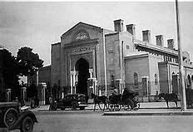
اولین بانک ایران

Slide 14
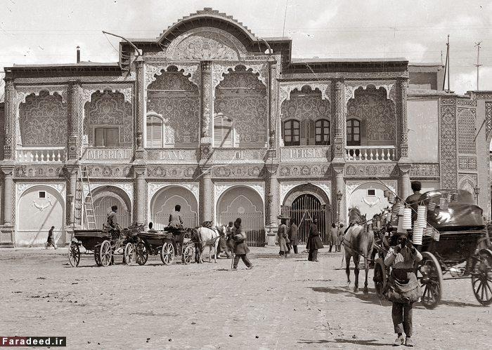
اولین بانک ایران

Slide 15
بانک ملی و انحصار نشر اسکناس
پس از تاسیس بانک ملی ایران و با توجه به علاقه توده مردم مبنی بر انتقال حق انحصاری اسکناس از بانک شاهنشاهی به بانک ملی ؛ دولت وقت برای بازخرید حق انتشار اسکناس ؛ با بانک شاهنشاهی وارد مذاکره گردید و نتیجه آن تصویب ضمیمه پنجم امتیازنامه توسط مجلس و مبادله آن بین دولت و بانک مزبور بود.
بر اساس بخشی از مواد 1 و 2 قانون مذکور ؛ بانک شاهنشاهی از حق انحصاری نشر اسکناس در ایران صرف نظر کرد و متعهد گردید که تحت نظارت مامور عالی رتبه دولت تا آخر خرداد ماه 1310 وجه اسکناس های خود را به مراجعین و در صورت عدم مراجعه دارندگان ؛ به دولت ایران بپردازد .

Slide 16
پس از آنکه اسکناس های بانک شاهنشاهی از جریان خارج شد ؛ به موجب شرایط مواد 2؛5؛6؛8؛9؛10 و11 قانون << اصلاح قانون واحد و مقیاس پول >> مصوب 22 اسفند ماه
1310 ه ش انحصار چاپ و انتشار مبلغ 340000000 ریال اسکناس در ایران به قطعات 5 ؛ 10 ؛ 20 ؛ 50 ؛ 100 و 500 ریالی به مدت 10 سال به بانک ملی ایران واگذار گردید و مقرر شد که
پس از انقضای 10 سال در صورتی که این حق ملغی نشود 10 سال دیگر به خودی خود تجدید شده و به همین ترتیب برای دوره های 10 ساله بعد عمل شود.
بدین ترتیب پس از قریب نیم قرن که انحصار انتشار اسکناس در اختیار بیگانگان قرار داشت ؛ در اختیار یک بانک ایرانی قرار گرفت.
حق انحصاری چاپ و نشر اسکناس توسط بانک ملی که از اسفند 1310 در اختیار این بانک قرار گرفته بود ؛ تا تاسیس بانک مرکزی در خرداد ماه 1339 ادامه داشت.
در این سال با تصویب قانون بانکی و پولی کشور بانک مرکزی ایران تشکیل گردید و کلیه امور مربوطه به چاپ و نشر و پشتوانه اسکناس به این بانک محول شد.

Slide 17
پایان

